Slide 1

Centro de Inmigrante Brasileño
Susan Harwood SH-26299-SH4
Trenamiento 5 Horas de Curso de Proteccíon contra Caídas en la Construcción Residencial
Este material fué producido a través del subsídio número SH-26299-SH4 de la Administración de Seguridad y Salud Ocupacional del Departamento de Trabajo de los Estados Unidos (Occupational Safety and Health Administration US, Department of Labor). Esto no refleja necesariamente los puntos de vista o planes del Departamento de Trabajo de los Estados Unidos, ni la mención de nombres ó productos comerciales u organizaciones implica en la aprobación por parte del gobierno de los Estados Unidos de América.

Slide 2
Bienvenidos: 5 Horas de Curso de Proteccíon contra Caídas en la Construcción Residencial
(4 horas de instrucción direta, más 1 hora de introducción, información de la OSHA, receso i evaluación)
______________
0:00 – Bienvenidas, explicación sobre los objetivos del curso , evaluación e introducción a la OSHA
0:30 – Introducción a la protección de caídas 0:45 – Trabajando con techado, con enfasis particular en la construcción residencial
Como reconocer, evitar , disminuir y prevenir peligros contra la salud y seguridad
Como arreglar el techo para el trabajo, como reconocer peligros, como tener acceso al techo​ 1:45 – Como usar correctamente un arnés de seguridad de techos ​Como usar y ajustar un arnés de cuerpo
2:30 – Receso 2:45 – Tipos de escaleras y como trabajar con la escalera con seguridad
​Como arreglar la escalera de mano, como encontrar el angulo 4:1
​Como usar la escalera para tener acceso al techo; escaleras y electricidad
3:45 – Tipos de andamios( scaffolds)
​Como trabajar con seguridad en los andamios, como usarlos e instalarlos
4:45 – Informacion sobre derechos del trabajador y las responsabilidades del empleador bajo la lei de OSHA
5:00 – Evaluación

Slide 3

Mesaje de seguridad para nuestros compañeros trabajadores

Slide 4
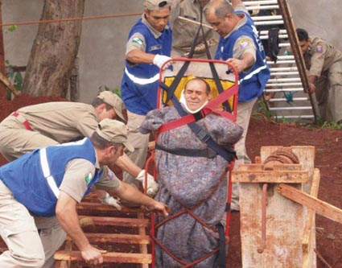

Slide 5
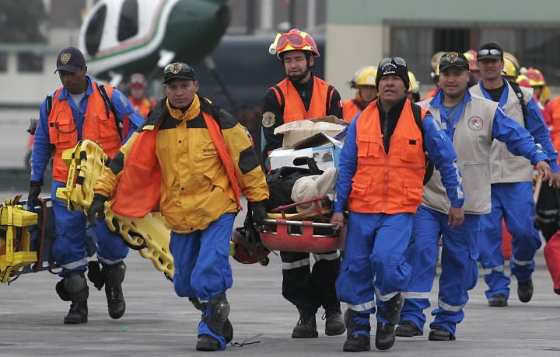

Slide 6
Actualización del Programa Residencial de Protección contra Caídas
Directorado de Construcción - Oficina de Servicios de Construcción

Slide 7
Esta presentación está destinada a proporcionar información sobre STD 03-11-002, Guía de Cumplimiento para la Construcción Residencial. La ley de Seguridad y Salud Ocupacional requiere que los empleadores cumplan con las normas promulgadas por OSHA o por un estado que cuente con un plan estatal aprobado por OSHA. Sin embargo, este documento no es en sí mismo una norma o reglamento y no crea ninguna obligación legal nueva ni altera las obligaciones existentes creadas por las normas OSHA o por la Ley de Seguridad y Salud Ocupacional.
Los ejemplos de protección contra caídas que se muestran en las fotografías contenidas en esta presentación no son representativos de todos los métodos de trabajo posibles que pueden ser utilizados en construcción residencial. Por otra parte, los empleadores deben tomar en consideración que los ejemplos de protección contra caídas descritos en esta presentación no necesariamente son adecuados para todas las situaciones. Los empleadores son responsables de velar por el cumplimiento de los requisitos de OSHA aplicables.

Slide 8
Actualización del Programa Residencial de Protección contra Caídas
STD 03-11-002, Guía de Cumplimiento para la Construcción Residencial, fue emitida el 26 de diciembre de 2010.
STD 03-11-002 rescinde STD 03-00-001, con fecha 18 de junio de 1999, Cumplimiento Directrices Interinas para Protección contra Caídas Para la Construcción Residencial.
Todas las cartas que hacen referencia a la directiva cancelada serán revisadas o retiradas, según proceda

Slide 9
Actualización del Programa Residencial de Protección contra Caídas
A partir del 16 de junio de 2011, los empleadores que utilizan la protección alternativa contra caídas que se encuentra en el Cumplimiento Provisional de Directrices para Construcción Residencial de 1999 serán sujetos a citaciones de OSHA si no cumplen con 29 CFR 1926.501(b)(13).

Slide 10
Actualización del Programa Residencial de Protección contra Caídas
¿Por qué la rescisión?
Nunca ha pretendido ser una resolución permanente.
La protección contra caídas es segura y factible para la gran mayoría de las actividades de la construcción residencial.
OSHA recibió recomendaciones para rescindir la directiva provisional.
Los requerimientos de protección residencial para caídas siempre han sido establecidos en la subparte M en 29 CFR 1926.501 (b) (13). La directiva de la nueva política pone en práctica la norma como estaba previsto originalmente.

Slide 11
Accidentes mortales y tasas de mortalidad en la construcción
 | 2005 | 2006 | 2007 | 2008 | 2009 | 2010 | 2011*
Muertes | 1186 | 1239 | 1204 | 969 | 816 | 774 | 721
Empleados | 10.7M | 11.3M | 11.4M | 9.5M | 8.3M | 5.5M | 5.5M
Muertes por 100,000 empleados | 11.0 | 10.9 | 10.5 | 9.6 | 9.8 | 14.1 | 13.1
Fuente: BLS CFOI DATA
*Preliminary Data

Slide 12
Las Estadísticas BLS Publicadas Muestran las Causas Principales de Fatalidades en la Construcción
FATALIDADES | 2005 | 2006 | 2007 | 2008 | 2009
CAIDAS | 394 | 433 | 447 | 332 | 283
GOLPE | 130 | 120 | 106 | 108 | 79
ELECTROCUCIONES | 107 | 126 | 108 | 89 | 89
ATRAPADO/ PILLADO | 111 | 96 | 98 | 92 | 34
Source: BLS CFOI Data
Notes:
Aqui tenemos las estadísticas de los accidentes mortales y las tasas de mortalidad en la industria de la construcción durante el periodo de 2005 a 2011

Slide 13
Actualización del Programa Residencial de Protección contra Caídas
"No podemos tolerar que los trabajadores de la construcción residencial pierdan la vida, cuando hay medios eficaces disponibles para prevenir esas muertes".
"Las muertes por caídas son la causa número uno de muertes en el trabajo en la construcción."
Dr. David Michaels, Secretario Adjunto de Trabajo de OSHA

Slide 14
Las Estadísticas BLS Publicadas Muestran las Causas Principales de Fatalidades en la Construcción
FATALIDADES | 2005 | 2006 | 2007 | 2008 | 2009
TOTAL DE CAIDAS | 134 | 130 | 110 | 93 | 78
CAIDAS DE TECHO | 48 | 49 | 35 | 28 | 31
Fuente: Datos BLS CFOI
Notes:
Aqui vemos el panorama de los accidentes fatales por caídas residenciales durante el mismo periodo.
Caídas residenciales representaran aproximadamente el 29 porciento de todas los accidentes fatales por caídas en la construcción y las caidas del techo representaron casi 35% de ellos.

Slide 15
Techadores es un empleo con mayor tasa de muertes en el trabajo , 2011*
Tasa de accidentes fatales de trabajo
( por el equivalente a 100,000 trabajadores de tiempo integral)
Tasa de accidentes mortales de todos los trabajadores = 3.5
Techadores = 31.8
Datos del 2011 son preliminares
FUENTE: U.S. Bureau of Labor Statistics, U.S. Department of Labor, 2012.
Notes:
Aqui observamos las estadísticas de los Cuatro Puntos más Peligrosos de la construcción, conocido en Inglés como “the Focus Four construction hazards”. Ellos siguen representando el mayor número de accidentes mortales evitables que se producen en la industria de la construcción. Y como usted puede observar, las caídas fueron responsables por más muertes de que cualquiera de los otros peligros.
Las caídas representaron el 34% de los accidentes mortales de la construcción entre 2008 a 2009 y el 35 % de los accidentes mortales desde el 2005.
Y cuanto más se profundiza en las estadísticas encontramos que hubo 1,883 accidentes mortales por caídas entre 2005 a 2009. Eso equivale aproximadamente a um trabajador muriendo diariamente por un incidente relacionado con una caída por un periodo de 5 años.
Esto es a cada dia….un padre…un hermano…una hermana…un niño.. un compañero que no regresa a su casa, a su familia porque ellos cayeron de la altura y murieron en cuanto trabajaban.
Podemos y debemos revertir esta tendencia indeseable

Slide 16
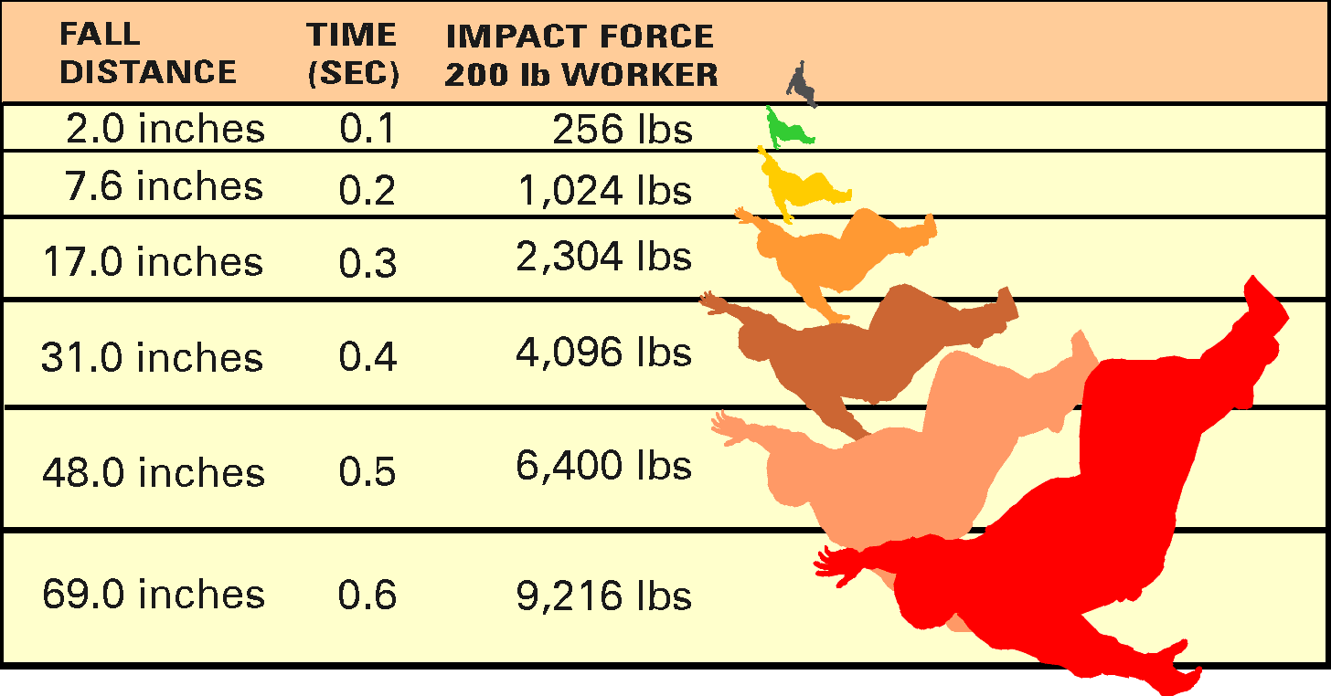
Una caída de 6 pies de altura:
Trabajador con 200 libras cayendo de 6 pies = 9,000+ libras de energia
Notes:
Notas del Capacitador:
Hay un montón de maneras de abordar la física de las caídas. Talvez usted desee utilizar millas por hora al momento del impacto o el peso del trabajador multiplicado por la distancia y dividido por la distancia de deceleración o cualquier otro cálculo para subrayar el potencial de daño de las caidas de cualquier naturaleza. Ya sea el impacto con una superficie o la fuerza sobre el cuerpo en la detención de la caída-caída duele

Slide 17
Cambios Significativos en la Política Residencial de Protección Contra Caídas
Conforme a la nueva directiva los empleadores deben seguir 1926.501(b)(13).
1926.501(b)(13), estipula... los trabajadores «que realizan actividades de construcción residencial a seis (1.8) pies o más por encima de los niveles más bajos deben ser protegidos con sistemas de barandas, malla de seguridad o sistema personal de detención de caídas.»
... o, por medidas alternativas de protección contra caídas … permitidas por 1926.501(b) para tipos de trabajos particulares.

Slide 18
Otros métodos permitidos conforme 1926.501 (b)
1926.501(b)(2)(ii) - Las áreas de acceso controlado y líneas de control pueden ser utilizadas para algunas aplicaciones de vanguardia.
1926.501(b)(4)(i) y (ii) - Pueden utilizarse cubiertas para evitar que los trabajadores caigan a través de los agujeros.
Los dispositivos de posicionamiento se puede utilizar mientras se trabaja en el lado de la formaleta o en acero de refuerzo.
1926.501(b)(4)(i) y (ii) - 1926.501 (b) (7) (i) y (ii) - Las barreras, cercas y cubiertas se pueden utilizar para evitar que los trabajadores caigan en las excavaciones.

Slide 19
Otros métodos permitidos conforme 1926.501 (b)
1926.501 (b) (8) (i) - Pueden utilizarse resguardos de los equipos para evitar que los trabajadores caigan en equipo peligroso.
1926.501 (b) (10) - Se puede utilizar una combinación de un sistema de aviso de línea y un sistema de programa de detección de seguridad para los trabajos de techado de pendiente baja (4:12 o menos). O, en los techos de 50 pies (15,25 m) de ancho o menos, está permitido el uso de un sistema de control de seguridad sin un sistema de aviso de línea.

Slide 20
29 CFR 1926.501(b)(13)
Si el empleador pueda demostrar que no es factible o crea un riesgo mayor utilizar el sistema la protección contra caídas, el empleador debe, en su lugar, desarrollar e implementar un plan específico de protección contra caídas de acuerdo con 29 CFR 1926.502(k).
La Agencia no toma en cuenta la "inviabilidad económica" como un fundamento para no proporcionar la protección convencional contra caídas.
Nota: Existe la presunción de que es factible y no creará un riesgo mayor poner en práctica al menos uno de los sistemas de protección contra caídas que figuran en 29 CFR 1926.501 (b) (13).
OSHA espera que los métodos de protección contra caídas que figuran en 1926.501 (b) (13) se pueden utilizar sin mayores problemas de seguridad o de viabilidad para la gran mayoría de las actividades de construcción residencial.

Slide 21
Cambios Significativos en la Política Residencial de Protección Contra Caídas
OSHA no definió la construcción residencial en 1926.501 (b) (13). ETS 03-11-002 incluye una interpretación del término "construcción residencial " para los efectos de la norma.

Slide 22
Definición de Construcción Residencial
El uso final de la estructura en construcción debe ser un hogar, es decir, una vivienda; y
La estructura que se construye debe ser hecha con materiales de construcción y métodos tradicionales para la armazón de madera del marco.
El uso limitado de vigas de acero sección I para ayudar a soportar la armazón de madera no invalida a una estructura para ser considerada construcción residencial.

Slide 23
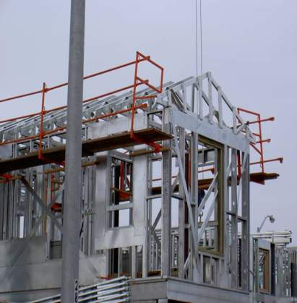
Construcción Residencial
Los perfiles metálicos formados en frío serán considerados dentro de los límites de los materiales de construcción y métodos tradicionales para armazón de madera.

Slide 24
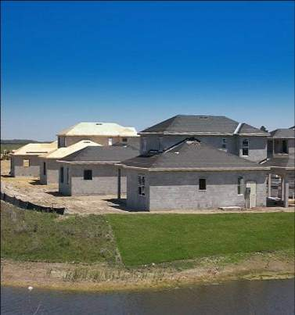
Construcción Residencial
El uso de ladrillo o bloque de mamopostería en paredes exteriores será considerado como dentrodel ámbito de los materiales de construcción y métodos tradicionales para armazón de madera.

Slide 25
Construcción No-Residencial
Estos métodos no se considerarán "Construcción Residencial " conforme a la interpretación del término en esta directiva.
Concreto prefabricado
Las vigas de acero sección I más allá del uso limitado de vigas para el soporte de la armazón de madera.

Slide 26
Requisitos de entrenamiento
Conforme 29 CFR 1926.503, los trabajadores expuestos a riesgos de caídas deben ser entrenados para reconocer los riesgos de caídas potenciales y en los procedimientos que deben seguirse para minimizar esos riesgos.

Slide 27
Requisitos de Entrenamiento 1926.503
El entrenamiento debe cubrir, entre otros temas:
La naturaleza de los riesgos de caídas en el área de trabajo.
Cómo construir, mantener, desmontar e inspeccionar los sistemas de protección contra caídas para ser utilizados.
Cómo construir, mantener, desmontar e inspeccionar los sistemas de protección contra caídas para ser utilizados.
Requerimientos de Subparte M
Suplementos 1926.21
Preparar certificación de entrenamiento.
La documentación de la última certificación de entrenamiento debe ser mantenida.
Re-entrenamiento para:
Cambios en los sistemas de protección contra caídas que se utilizarán en el lugar de trabajo.

Slide 28
Sistemas Convencionales de Protección Contra Caídas
Sistemas de Barandas
Sistemas de Mallas de Seguridad
Sistemas personales de Detención de Caídas

Slide 29
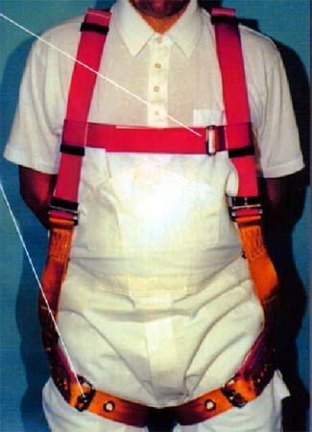
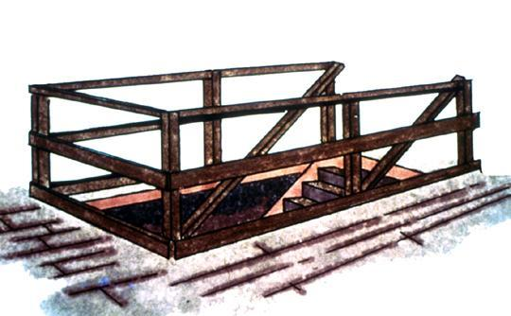
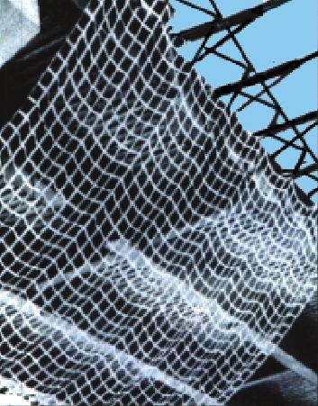
Protección al caer
Notes:
Notas del Capacitador:
Explique que estos son los métodos de protección convencional de caídas pero que la OSHA permite que métodos alternativos para algunas actividades de construcción incluyendo algunos trabajos de techados que se discutirán más tarde.
Mencionar que los toldos son un método de retención de los objetos que
que caygan de la superficie hacia abajo. Ellos no son diseñados para retener a los trabajadores

Slide 30
Sistemas Convencionales de Protección Contra Caídas
Sistemas de Barandas
1926.502(b)

Slide 31
Sistemas de Barandas 1926.502(b)
Los requerimientos para los sistemas de barandas incluyen:
Los largueros superiores 42” +/- 3”
Deben soportar 200 libras - 1926.502(b)(1) y 1926.502(b)(3)
Largueros intermedios a mitad del camino
Deben soportar 150 libras - 1926.502(b)(2)(i) y 1926.502(b)(5)
Superficie de las barandas para evitar pinchazos, laceraciones y el enganchado de la ropa – 1926.502(b)(6)
No hay bandas de acero o plástico – 1926.502(b)(8)

Slide 32
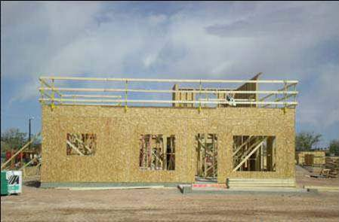
Sistemas de Barandas
Aquí vemos el perímetro de un segundo piso completamente protegido por un sistema de barandas

Slide 33
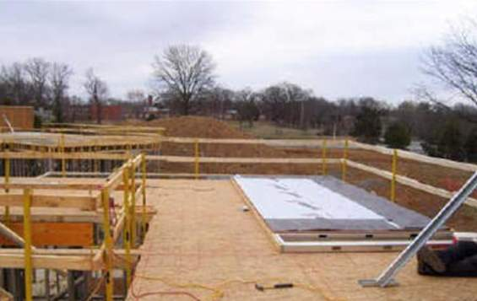
Sistemas de Barandas
Un panel pre-fabricado de pared colocado para su instalación detrás de un área totalmente protegida -- se ha eliminado una caída potencial hacia el exterior de la estructura.
La escalera también está protegida por barandas -- lo que elimina caídas hacia el interior.

Slide 34
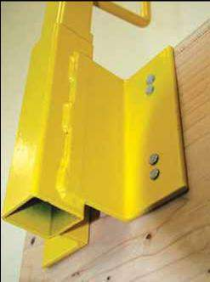
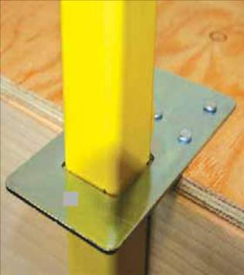
Sistemas de Barandas
Los soportes para el sistema diseñado de barandas se pueden colocar en un costado o ser colocados en una plataforma. De cualquier forma, los empleadores deben revisar las instrucciones del fabricante o las recomendaciones de un ingeniero profesional registrado para su correcta instalación.

Slide 35
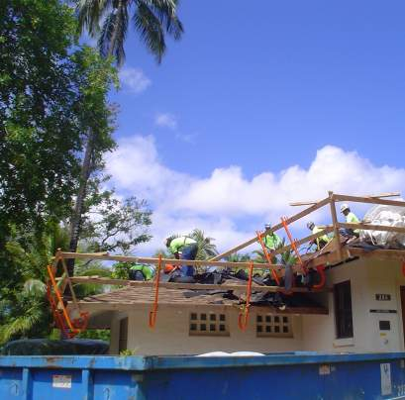
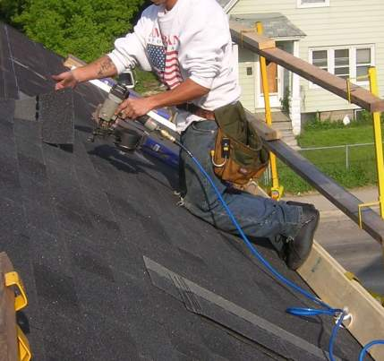
Sistemas de Barandas
Barandas colocadas en su lugar durante las operaciones de re-techado.
Nota: La imagen de la derecha carece de protección para el borde inclinado por lo que algunos medios de protección de este trabajador (barandas, malla de seguridad o SPDC - PFAS) deben ser utilizados.

Slide 36
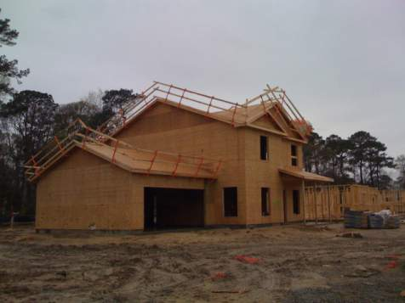
Sistemas de Barandas
Aquí vemos un techo completamente embarandado listo para funcionar.

Slide 37
Sistemas Convencionales de Protección Contra Caídas
Sistemas de Mallas de Seguridad
1926.502(c)

Slide 38
Sistemas de Mallas de Seguridad
Los requerimientos para los sistemas de mallas de seguridad incluyen:
Tanto como sea posible, no más de 30 pies por debajo de – 1926.502(c)(1)
Una distancia suficiente para evitar el contacto con la superficie o debajo de las estructuras – 1926.502(c)(3)
Caída probada o certificada – 1926.502(c)(4)

Slide 39
Safety Net Systems
Distancia vertical del nivel de trabajo a plano horizontal de la malla | Distanciar horizontal mínima requerida desde el borde exterior de la malla al borde de la superficie de trabajo
Hasta 5 pies | 8 pies
De 5 to 10 pies | 10 pies
Más de 10 pies | 13 pies
De 1926.502(c)(2)

Slide 40
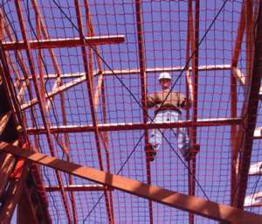
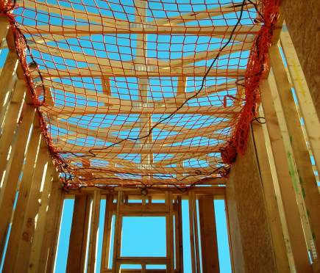
Sistemas de Mallas de Seguridad
Estas mallas se han colocado para evitar caídas al interior del edificio. Los empleadores deben consultar las instrucciones del fabricante y/o a un ingeniero profesional registrado para garantizar una instalación adecuada de la malla y reforzar las paredes de perfil. Dar la debida consideración a la caída por impacto potencial en la malla y la carga lateral en las paredes de perfil en el caso de una caída.

Slide 41
Sistemas Convencionales de Protección Contra Caídas
Sistemas personales de Detención de Caídas
1926.502(d)

Slide 42
Sistema Personal de Detención de Caídas
Un sistema personal de detención de caídas (SPDC - PFAS ) debe incluir los siguientes componentes:
Anclaje
Arnés para el cuerpo
Conector/cuerda de seguridad
A SPDC - PFAS puede incluir además una cuerda de seguridad, dispositivo de desaceleración, o cuerda de seguridad.

Slide 43
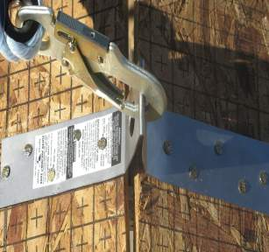
Sistema Personal de Detención de Caídas Punto de Anclaje
1926.502(d)(15): Los anclajes utilizados para acoplar equipo personal para detención de caídas debe ser capaz de soportar por lo menos 5,000 libras por cada trabajador sujetado, o debe ser diseñado y usado en la forma siguiente:
Como parte de un sistema personal completo de detención de caídas, que mantiene un factor de seguridad de por lo menos dos.
Bajo la supervisión de una persona calificada.
Los empleadores deben revisar las instrucciones del fabricante o las recomendaciones de un ingeniero profesional registrado para una correcta instalación.

Slide 44
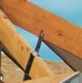
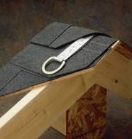
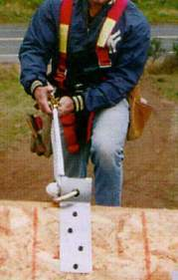
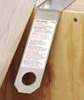
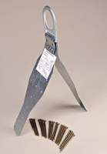
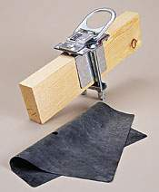
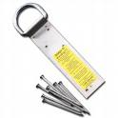
Sistema Personal de Detención de Caídas Punto de Anclaje

Slide 45
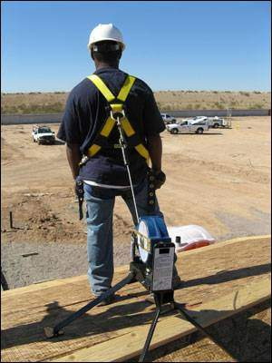
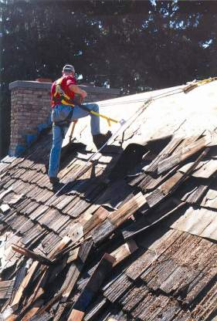
Sistema Personal de Detención de Caídas Arnés Completo para el Cuerpo
SPDC - PFAS en uso durante las actividades de techado y re-techado

Slide 46
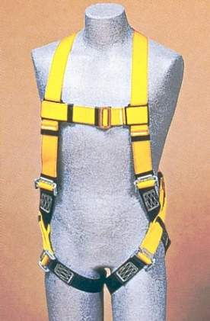
Arnés
Un arnés completo para el cuerpo distribuye la fuerza de la caída entre las caderas, la pelvis, la cintura, el pecho y los hombros.
Los cinturones de seguridad no han sido permitidos como parte de los sistemas de detención desde enero 1998.

Slide 47
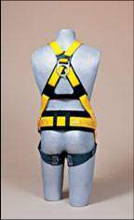
Sistema Personal de Detención de Caídas Arnés Completo para el Cuerpo
Elde acoplamiento en un arnés completo para el cuerpo es un anillo en D en el centro de la espalda superior.
Asegúrese de usar la talla que ajuste apropiadamente.
Usar con equipo compatible.
punto

Slide 48
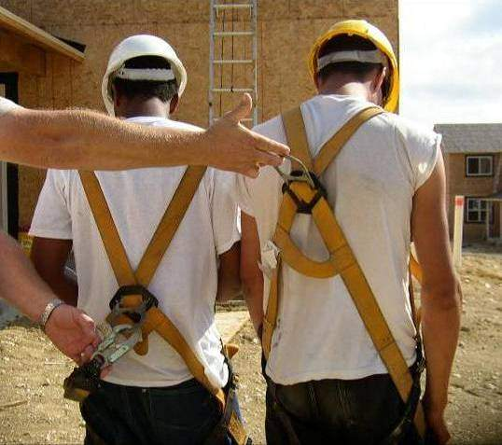
Sistema Personal de Detención de Caídas Arnés Completo para el Cuerpo
¿ Cuál trabajador está usando correctamente el arnés?

Slide 49
Sistema Personal de Detención de Caídas Arnés Completo para el Cuerpo

Slide 50
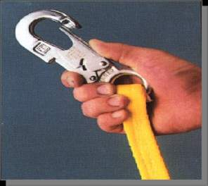
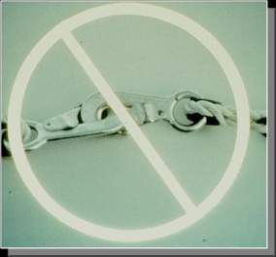
Sistema Personal de Detención de Caídas Conector/cuerda de Seguridadd
Los broches de presión deben ser del tipo de bloqueo – 1926.502(d)(5).
Nunca enganche dos broches de presión juntos a menos que hayan sido diseñados para tal propósito – 1926.502(d)(6).

Slide 51
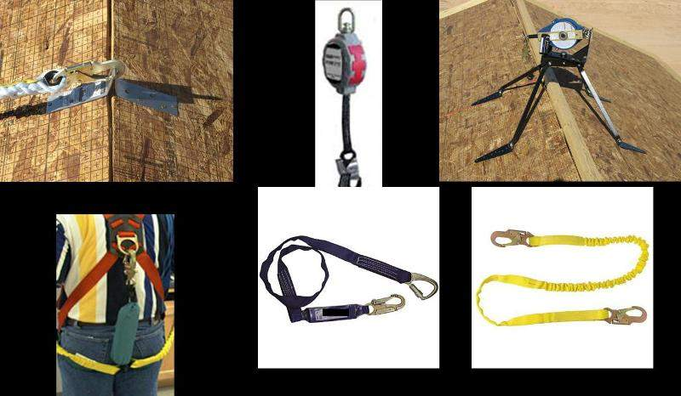
Sistema Personal de Detención de Caídas Conector/cuerda de seguridad

Slide 52
Sistema Personal de Seguridad Contra Caídas
Aunque la norma no menciona sistemas personales de seguridad contra caídas, OSHA ha estipulado previamente que acepta los sistemas preventores de caídas adecuadamente utilizados en lugar de un sistema personal de detención de caídas cuando el sistema de seguridad está aparejado de tal forma que el trabajador no tenga riesgo de caída.

Slide 53
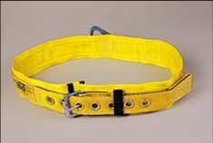
Sistema Personal de Seguridad Contra Caídas
El sistema de seguridad contra caídas puede ser un cinturón de seguridad o un arnés completo para el cuerpo.
Debe estar sujetado para que el trabajador no pueda caer en el lado expuesto o por la orilla, sin importar en qué parte de la superficie de paso/trabajo se realice el trabajo
Las cuerdas de seguridad deben ser ajustables para tensarse y aflojarse cuando los trabajadores van y vienen.
.

Slide 54
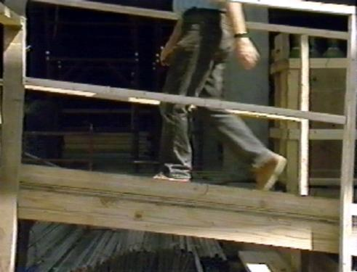
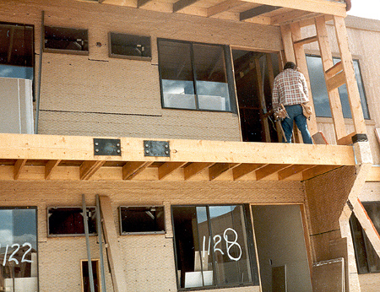
¿ Cuando la protección es necesaria?
Notes:
Notas del Capacitador:
Es muy importante para los participantes entender que ambos tienen su lugar, dependiendo de las circunstancias pero preveniendo la vertical es siempre mejor, si posible.

Slide 55
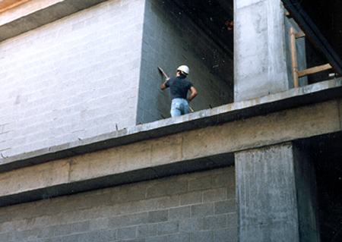
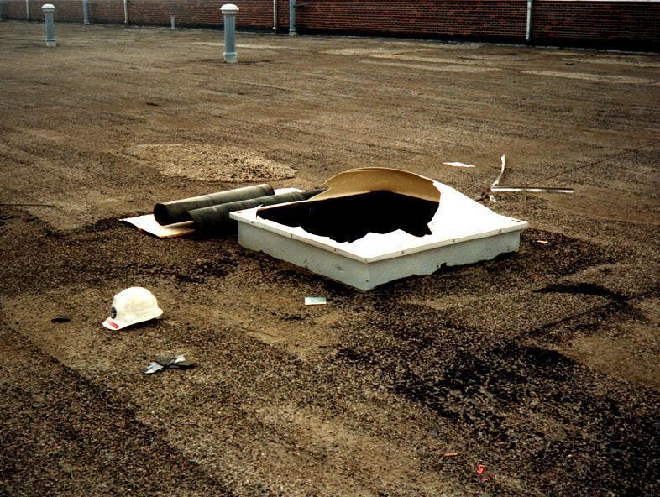
¿Cuando la protección al caer es necesaria ?

Slide 56
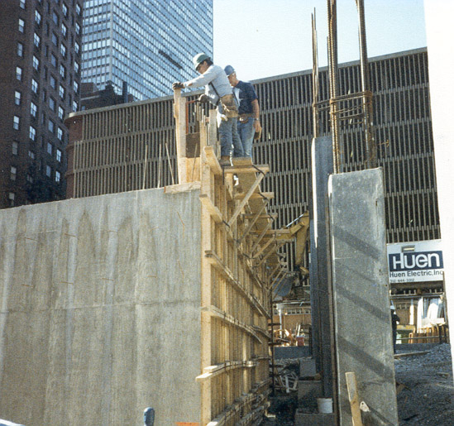
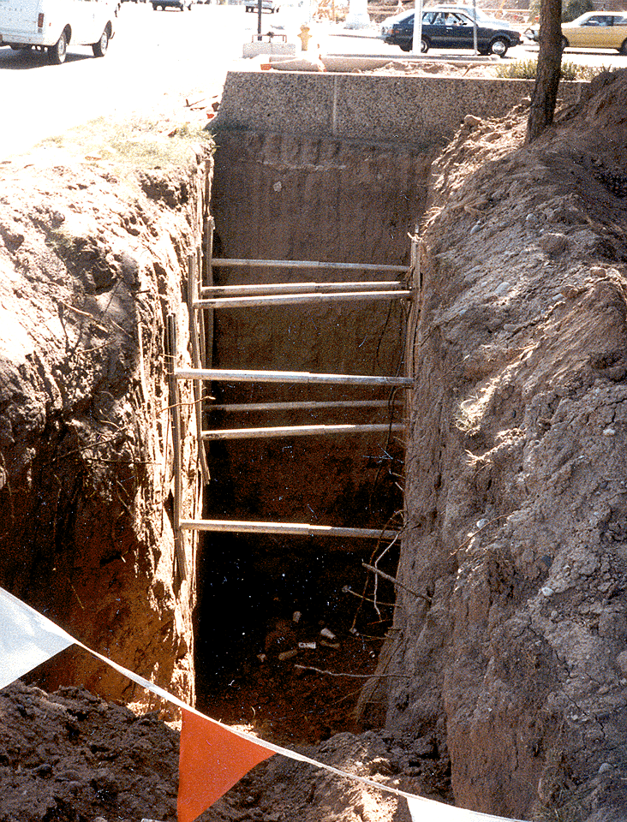
¿Cuando la protección al caer es necesaria ?

Slide 57
Programa Residencial de Protección Contra Caídas
Otros Métodos de Trabajo

Slide 58
Otros Métodos de Trabajo
Los empleadores también tienen la opción de que los trabajadores trabajen desde andamios (en cumplimiento con la Sub-parte L), escaleras (en cumplimiento con la Sub-parte X) o jirafas (en cumplimiento con 29 CFR 1926.453) en lugar de cumplir con 1926.501(b)(13).

Slide 59
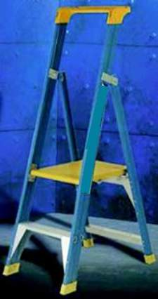
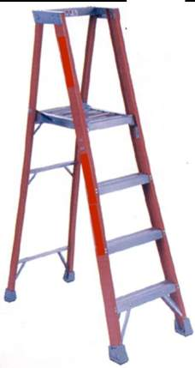
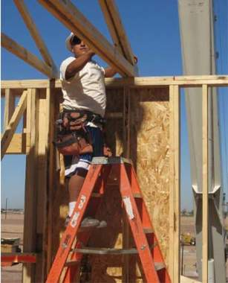
Otros Métodos de Trabajo
Escalera de mano
Escaleras de Plataforma

Slide 60
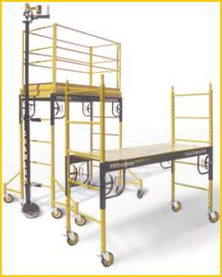
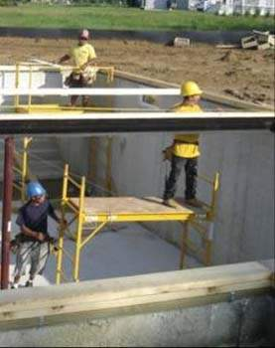
Otros Métodos de Trabajo
Andamios Bakers / Perry

Slide 61
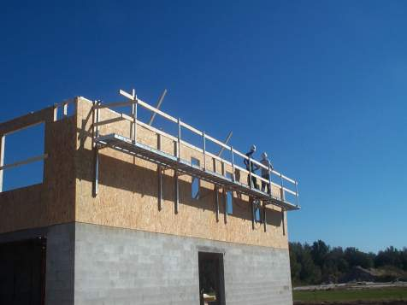
Otros Métodos de Trabajo
He aquí un ejemplo de soporte de pared, o placa superior, sistema de andamio. Algunos contratistas están utilizando estos sistemas para armaduras de laminación, cortar las colas de las vigas y colgar fascia.

Slide 62
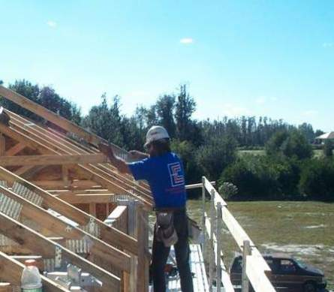
Otros Métodos de Trabajo
Este contratista está trabajando con armaduras desde este soporte de pared/sistema de la placa superior del andamio.

Slide 63
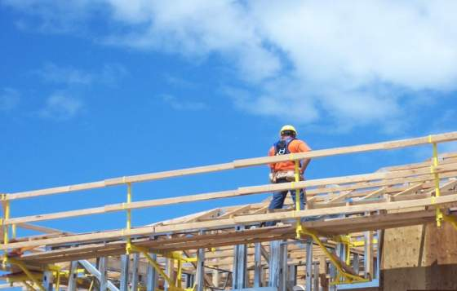
Otros Métodos de Trabajo
La colocación de un sistema de barandas diseñado permite un acceso fácil para la instalación del revestimiento, techado y servicios públicos. Varios oficios pueden ser protegidos por este tipo de sistemas.

Slide 64
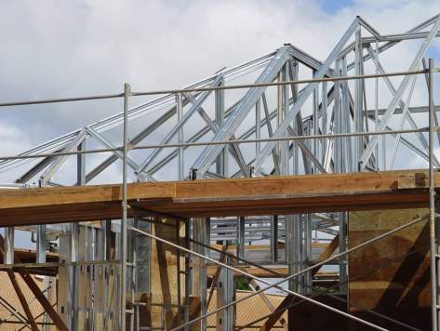
Otros Métodos de Trabajo
Sistema de Andamio

Slide 65
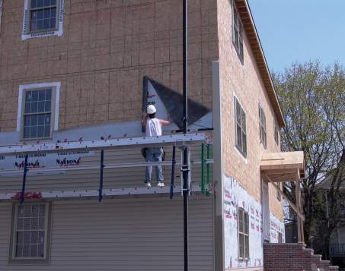
Otros Métodos de Trabajo
Andamio de Palometa de Gato

Slide 66


Otros Métodos de Trabajo
Aguilón Extensible, jirafa
Montacargas Todo-terreno con conexión de canasta

Slide 67
Otros Métodos de Trabajo
Aguilón Jirafa Extensible
Alternativas para llegar a la altura si se utiliza adecuadamente.
El SPDC (PFAS) o dispositivo de seguridad contra caídas debe ser utilizado y debe sujetarse una cuerda de seguridad al aguilón o a la canasta cuando se está trabajando desde una jirafa - 1926.453(b)(2)(v).

Slide 68

Otros Métodos de Trabajo
Aquí se encuentran guardas/pasamanos que utilizan un sistema de “bota de seguridad” para colocar los soportes instalados durante la armazón.

Slide 69

Otros Métodos de Trabajo
Aquí está el mismo sistema aún en su lugar durante la instalación del MEP y tabla de yeso. La preparación y pintura se puede hacer antes de instalar el pasamanos permanentes y de eliminar la baranda.

Slide 70

Otros Métodos de Trabajo
Los trabajos en alturas no se pueden eliminar, pero siempre existen formas de minimizar la exposición a las caídas. Hágase el montaje de la mayor cantidad de partes de la construcción posibles en tierra.
Properly assembled and braced IAW the manufacturer’s instruction and the BCSI guide

Slide 71

Otros Métodos de Trabajo
Alzar las estructuras pre-ensambladas a su lugar minimizará la exposición del trabajador
a riesgos de caídas.
Apropiadamente ensamblado y reforzado IAW las instrucciones del fabricante y la guía de BCSI

Slide 72

Otros Métodos de Trabajo
Hágase la mayor cantidad de cosas que sea posible en tierra. Aquí un contratista instaló el recubrimiento de la construcción antes de alzar esta sección a su sitio.
Properly assembled and braced IAW the manufacturer’s instruction and the BCSI guide

Slide 73

Otros Métodos de Trabajo
Algunos contratistas aún están pre-colocando porciones del sistema de barandas en tierra.

Slide 74

Otros Métodos de Trabajo
Protección contra caídas pre-instalada
IAW apropiadamente ensamblado y reforzado las instrucciones del fabricante y la guía de BCSI

Slide 75

Riesgos de Caídas
Todos los sitios tienen lados y bordes sin protección, aberturas en las paredes, o agujeros en el piso en algún momento durante la construcción.
Si estos lados y aberturas no se protegen pueden ocurrir lesiones debidas a caídas.
No hay ninguna razón para trabajar así...

Slide 76

SPDC- PFAS
.. cuando como mínimo, se puede trabajar así.
Si este trabajador resbalara y cayera, no chocaría contra el suelo. SPDC - PFAS funciona!

Slide 77

Riesgos de Caídas
Algunos constructores utilizas perfiles de 24” OC para paredes sin carga. Antes de la instalación de tablas de yeso, deben ser instalados sistemas de barandas para evitar que los trabajadores puedan caer a través de los perfiles.

Slide 78

Sistemas de Barandas
¡Así!

Slide 79

Peligro de Estancia
Cada persona que trabaja sobre superficies de paso/de trabajo debe ser protegida de caídas a través de agujeros (incluyendo tragaluces) a más de 6 pies (1.8m) por encima de los niveles inferiores, por medio de sistemas personales de detención de caídas, cubiertas o sistemas de barandas construidas alrededor de dichos agujeros (1926.501(b).
Esta escalera de lado expuesto puede ser protegida por un sistema de barandas (y sistema de pasamanos-1926-1052(c).

Slide 80


Sistemas de Barandas
¡Así!

Slide 81
Plan de Protección Contra Caídas 1926.502(k)
Si un empleador puede demostrar que la protección contra caídas no es posible o representa un riesgo mayor, el empleador debe implementar un plan de protección contra caídas que cumpla con los requerimientos de 1926.502(k).
El empleador tiene la carga de probar que es apropiado implementar un plan de protección contra caídas para una situación de trabajo en particular.

Slide 82
Cambios Significativos en la Política Residencial de Protección Contra Caídas
Conforme al plan de protección contra caídas 1926.502(k):
Debe ser por escrito.
Debe ser específico para el sitio.
Un plan escrito de protección contra caídas desarrollado para un uso competitivo, es decir, para un estilo en particular o modelo de casa, se considerará como específico para el sitio con respecto a un sitio en particular sólo si va totalmente dirigido hacia todos los temas relacionados con protección contra caídas en ese sitio. Por lo tanto, un plan estandarizado tendrá que ser revisado, y si fuera necesario, revisado en el sitio por sitio

Slide 83
Plan de Protección Contra Caídas 1926.502(K)
1926-5002(k)(3).
Debe ser puesta en práctica bajo la supervisión de una persona calificada-1926.502(k)(4)
“Persona cualificada” significa que es capaz de identificar riesgos existentes y predecibles en los alrededores o condiciones de trabajo que sean antihigiénicas, riesgosas o peligrosas para los trabajadores, y que tiene autorización para tomar prontas medidas correctivas para eliminarlos-1926-32(f). (Este podría ser el propietario, supervisor, etc.)
Deberá incluir la documentación de razones por las que los sistemas convencionales de protección contra caídas no son posibles o crean un riesgo mayor 1926.502(k)(5). I
Deberá incluir una discusión por escrito de las prácticas de trabajo alternativas para que se eliminen o reduzcan la posibilidad de una caída -1926.502(k)(6).

Slide 84
Plan de Protección Contra Caídas 1926.502(k)
1926-5002(k)(3).
Debe ser puesta en práctica bajo la supervisión de una persona calificada-1926.502(k)(4)
“Persona cualificada” significa que es capaz de identificar riesgos existentes y predecibles en los alrededores o condiciones de trabajo que sean antihigiénicas, riesgosas o peligrosas para los trabajadores, y que tiene autorización para tomar prontas medidas correctivas para eliminarlos-1926-32(f). (Este podría ser el propietario, supervisor, etc.)
Deberá incluir la documentación de razones por las que los sistemas convencionales de protección contra caídas no son posibles o crean un riesgo mayor 1926.502(k)(5). I
Deberá incluir una discusión por escrito de las prácticas de trabajo alternativas para que se eliminen o reduzcan la posibilidad de una caída -1926.502(k)(6).

Slide 85
Plan de Protección Contra Caídas 1926.502(k)
Deberá identificar cada localización en donde los sistemas convencionales de protección contra caídas no pueden ser utilizados y designar para ellos Áreas de Acceso Controlado (CAZ)-1926.502(k)(7).
Poner en práctica un sistema de seguridad de programa de detección de conformidad con 1926.502(h) en donde otra medida alterna no ha sido puesta en práctica-1926.502(k)(9).
Deberá identificar a todos los trabajadores designados para trabajar en el CAZ – 1926.502(k)(9).
Deberá ser revisado y actualizado en su caso, si se produce una caída, o casi una caída-1926.502(k)(10).

Slide 86
Plan de Protección Contra Caídas Deberes del Programa de Detección de Seguridad
Para un programa de detección de seguridad en 1926.502(h) el responsable del programa de detección debe:
Ser una persona competente
Advertir a los trabajadores de los peligros de caída
Estar en el mismo nivel de trabajo y con la misma observación visual.
Estar lo suficientemente cerca para comunicarse oralmente.
No tener responsabilidades que desvíen su atención

Slide 87
Plan de Protección Contra Caídas 1926.502(k)
En el Apéndice E de la Subparte M se encuentra un ejemplo de plan y puede revisarse en:
https://www.osha.gov/pls/oshaweb/owadisp.show_document?p_table=STANDARDS&p_id=10927
Notes:
A OSHA incluiu um Apêndice E na Suparte M para mostrar aos empregadores e trabalhadores um exemplar do plano de proteção contra quedas.

Slide 88
Escalera

Slide 89


Slide 90


Slide 91


Slide 92


Slide 93


Slide 94
Uso básico de la escalera
No mueva la escalera mientras la está usando
No sobrecargue la escalera
Haga inspecciones de mantenimiento de las escaleras
No use las escaleras en una superficie resbalosa
Use escalera de mano no conductoras mientras este trabajando cerca de la eletricidad
Notes:
Notas para o treinador:

Slide 95
¿Que está equivocado?

Slide 96



Slide 97


Slide 98


Slide 99

¿Por qué se necesita protección?

Slide 100


Slide 101


Slide 102


Slide 103


Slide 104


Slide 105
Preguntas Verdadera o Falsa

Slide 106
La construcción es una de las industrias que mas frecuentemente causan muertes y heridas entre los trabajadores
______ Verdadera _______ Falsa
La causa mas comun de muertes en la construcción es la electrocucion
______ Verdadera _______ Falsa
Es posible disminuir los costos para los empleadores si los trabajadores hacen sus trabajos de una manera segura
______ Verdadera _______ Falsa

Slide 107
4. OSHA le preguntara sobre su situacion migratória
______ Verdadera _______ Falsa
OSHA solamante inspeciona el lugar de trabajo en caso de queja de los trabajadores
______ Verdadera _______ Falsa
Trabajadores de construcción no necesitan entrenamiento porque tienen mucha experiencia
______ Verdadera _______ Falsa
Trabajadores solamente pueden ser “personas aptas” si tienen un grado de salud ocupacional
______ Verdadera _______ Falsa

Slide 108
8. Tener un programa de inspección ayuda a mantener un ambiente de trabajo seguro
______ Verdadera _______ Falsa
Sistemas de protección de caídas son requeridas si los trabajadores hacen sus trabajos a una altura de 6 pies o más
______ Verdadera _______ Falsa
10. El sistema de protección personal contra caídas debe incluir los siguientes componentes: punto de anclaje, arnés y mosquetón / cinta.
______ Verdadera _______ Falsa

Slide 109
Conclusiones
Todos los trabajadores deberán regresar a salvo a su hogar todos los días.
Los empleadores deben proporcionar a los trabajadores un lugar de trabajo libre de riesgos reconocidos.
Visite la página web de Construcción de OSHA para obtener asistencia adicional en cuanto al cumplimiento de protección residencial contra caídas y materiales de orientación: www.osha.gov/dov/residential fall protection.html
Para los Estándares de Protección contra Caídas para los Estados con Programas Estatales Aprobados por OSHA, por favor visite: http://www.osha.gov/dcsp/osp/statestandards.html
La fecha de imposición de la nueva directiva es 16 de junio 2011.
Notes:
Creemos que en la mayoría de los casos es factible y no causará un mayor peligro implementar los sistemas convencionales de protección contra caídas para trabajos de construcción residencial. • Se han producido avances considerables en el tipo y capacidad comercial de tener disponibles los equipos de protección contra caídas .
No podemos permitir que los trabajadores sean asesinados cuando los medios efectivos están disponibles para prevenir esas muertes. • El nuevo reglamento nos ayudará a llegar allí. • Las empresas que habían estado operando de acuerdo con el reglamento tienen hasta el 16 de junio 2011 para entrar en cumplimiento con 1926.501 (b) (13) como está escrito. • Todos los trabajadores tienen derecho a regresar a salvo a casa con sus familias todos los días.

Slide 110
Los accidentes del trabajo tienen un grande costo para:
El Trabajador que puede tener problemas graves de salud, incluyendo tornarse un inválido.
La Familia que tiene su calidad de vida diminuida debido a la pérdida de ingresos
El Empleador que aparte de perder empleados entrenados tiene que pagar pagar grandes compensaciones
La Sociedad que tiene que apoyar y sostener invalidos y sus dependientes a través del seguro y”welfare”
Por esta razón , Seguridad en el Lugar de Trabajo es un campo que cresce y emplea mas personas a cada año

Slide 111

Recuerde !
No hay un servicio tan importante, no existe un trabajo tan urgente, que no puedas hacerlo con seguridad.

Slide 112
PREGUNTAS
Consultas en el sitio
http://ww.osha.gov/dcsp/smallbusiness/consult.html
Para enviar consultas sobre información por Correo Electrónico:
http://www.osha.gov/ecor_form.html
Por Teléfono
1-800-321-OSHA (6742) Llamada Gratuita EE.UU.
Escriba a:
EE.UU. Departamento de Trabajo
Administración de Seguridad Ocupacional y Salud
Dirección de Construcción-Oficina N-3468
200 Constitution Avenue
Washington , D.C. 20210

Slide 113
Declaracíon: Este material fué producido a través del subsídio número 1133368 de la Administración de Seguridad y Salud Ocupacional del Departamento de Trabajo de los Estados Unidos (Occupational Safety and Health Administration US, Department of Labor). Esto no refleja necesariamente los puntos de vista o planes del Departamento de Trabajo de los Estados Unidos, ni la mención de nombres ó productos comerciales u organizaciones implica en la aprobación por parte del gobierno de los Estados Unidos de América

Slide 114
Nunca esqueça: todos os trabalhadores tem o direito de exercer a sua função com segurança!
Centro de inmigrantes brasileños
Susan Harwood Training Program
SH-26299-SH4

